Slide 1
Build With Ai – NSYSU GCP 額度啟用教學
On Campus
楷鈞, Kai
GDG NSYSU , Organizer & lead

Slide 2

1
Google Cloud Credits
啟用流程

Slide 3

What you need to know!
為什麼要使用 credit
不用信用卡
依活動提供可以獲得一定金額的免費使用額度
一個 credit 會建立一組帳號帳戶（Billing account）
注意事項
帳號使用 gmail.com
不要使用非 gmail.com 網域帳號
像是學校、公司、企業帳號
請優先使用 Google Chrome 操作

Slide 4


https://trygcp.dev/e/ build-ai-KHH01

Slide 5
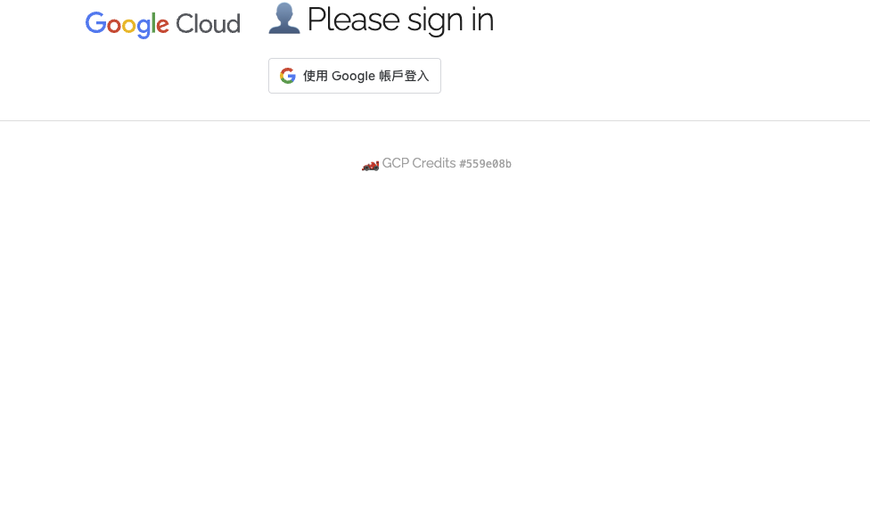
https://trygcp.dev/e/ build-ai-KHH01

Slide 6
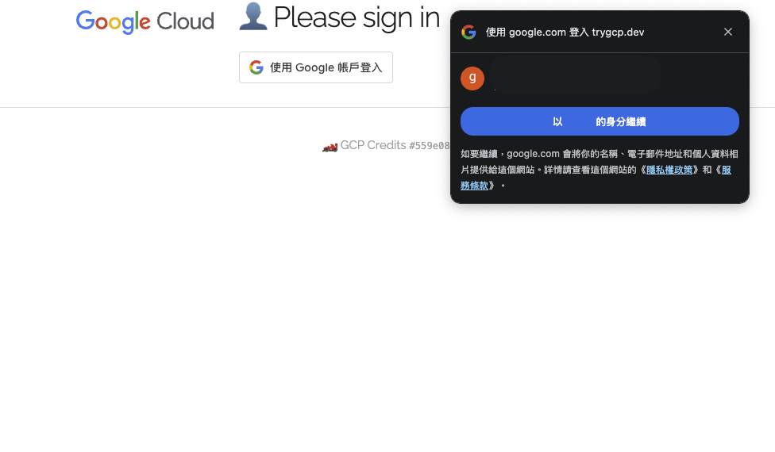
https://trygcp.dev/e/ build-ai-KHH01

Slide 7
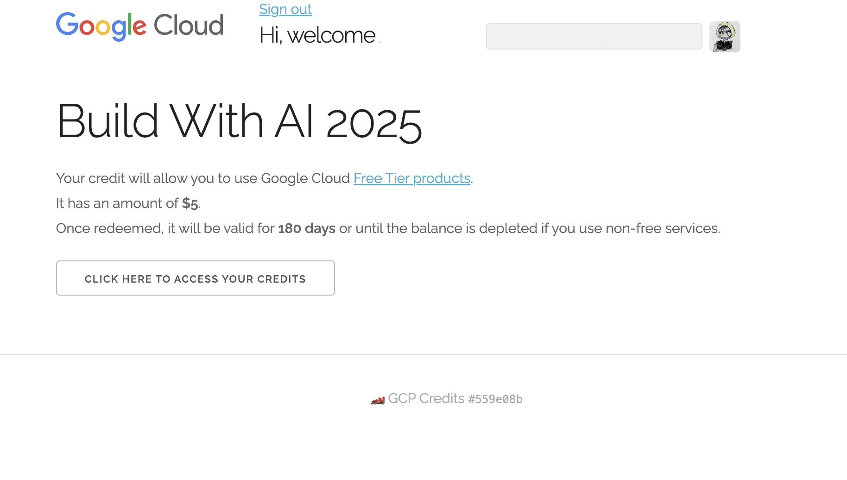
https://trygcp.dev/e/ build-ai-KHH01

Slide 8
https://trygcp.dev/e/ build-ai-KHH01

Slide 9
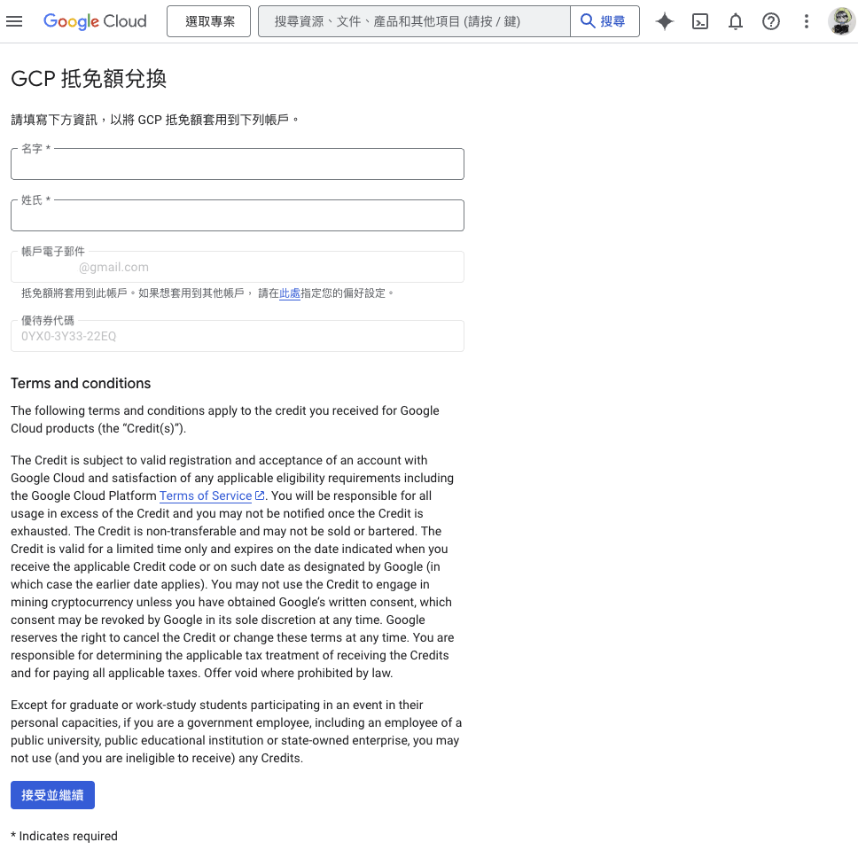

Slide 11
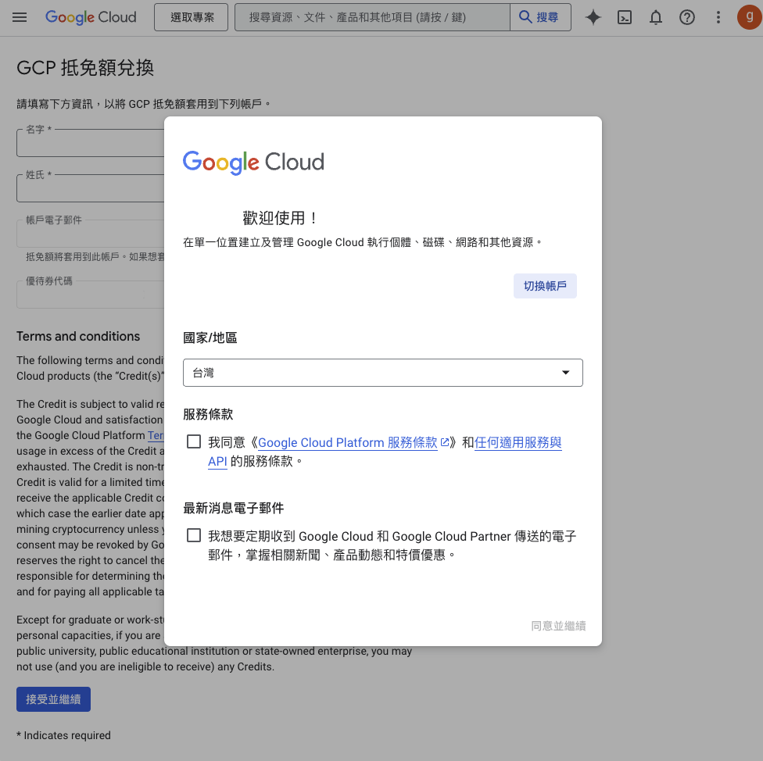

Slide 12
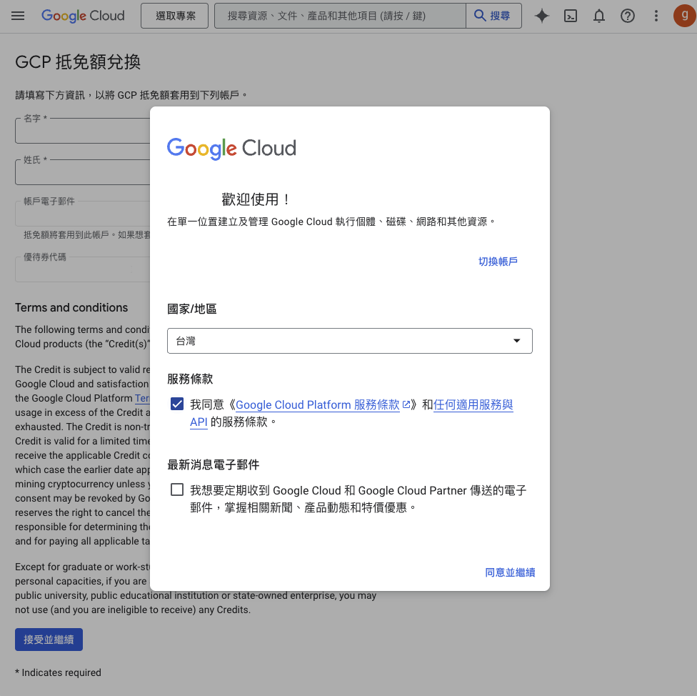

Slide 14
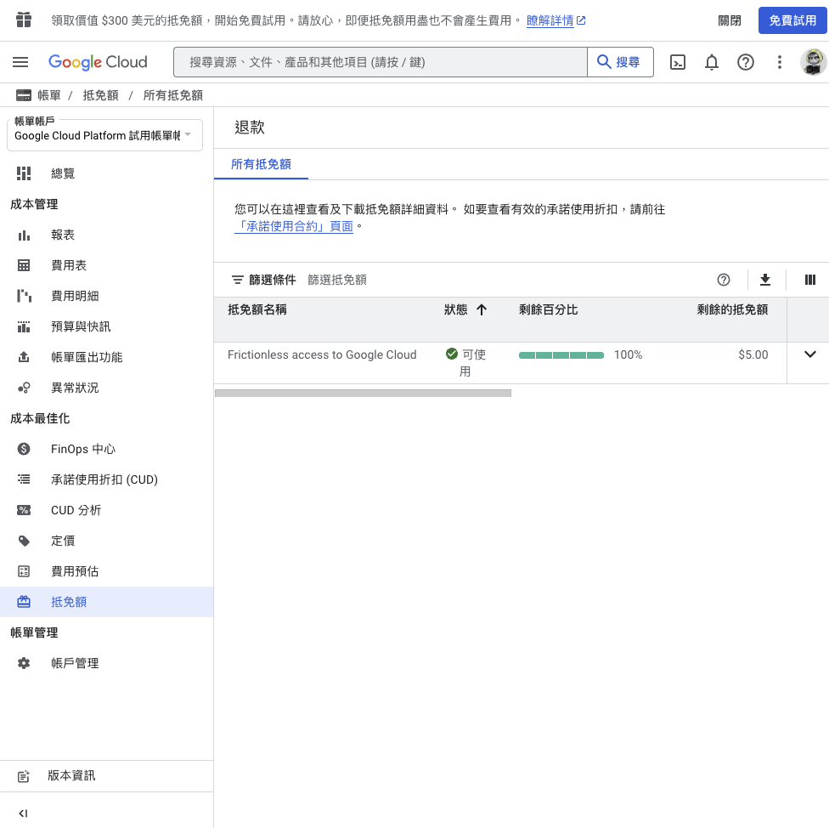
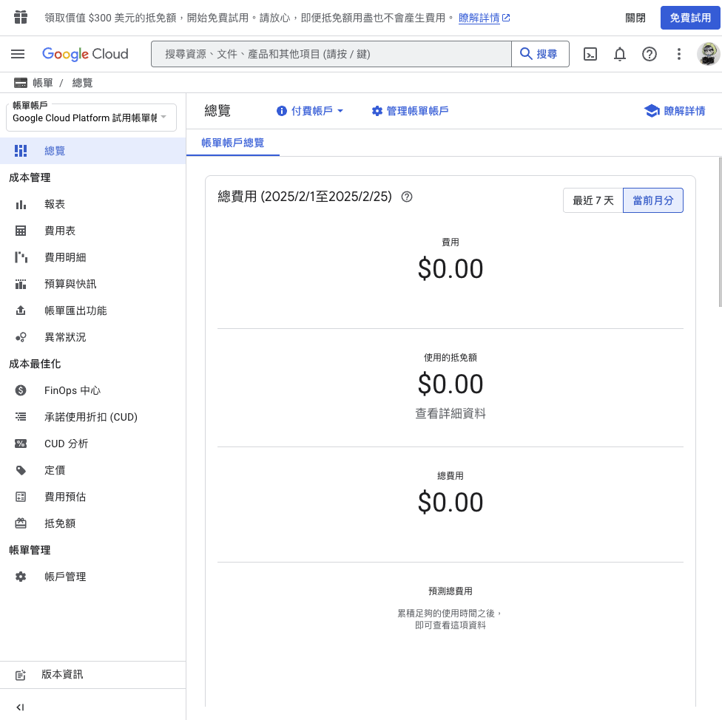

Slide 16

英文版

Slide 19


你可能會遇到的狀況
例外狀態

Slide 20
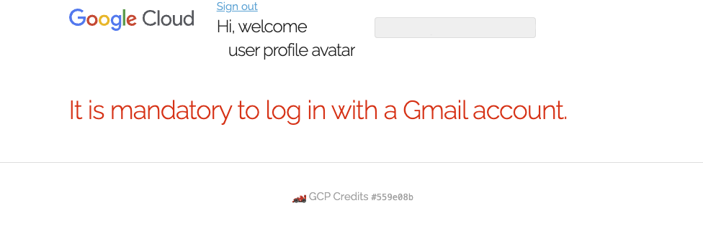
狀況一、用非 gmail.com 的網域

Slide 21
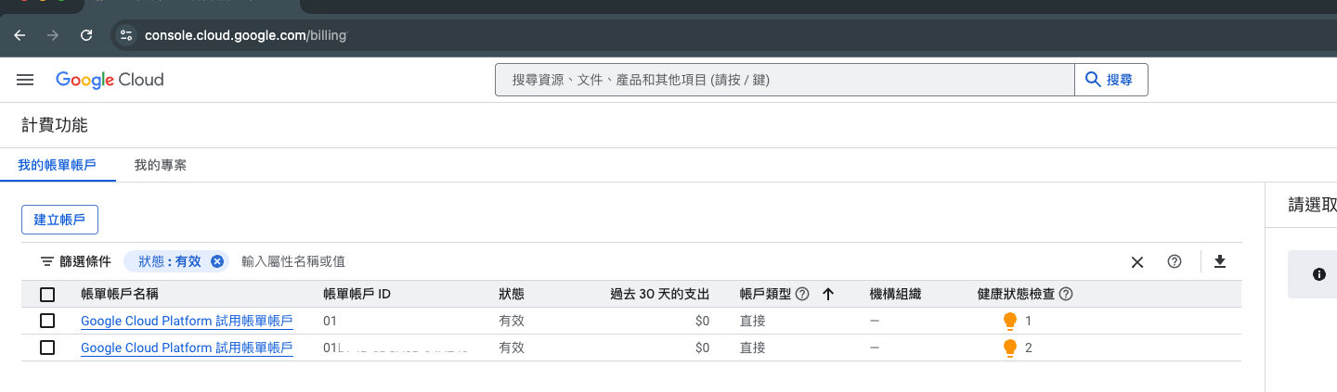
狀況二、已經有之前參加的 credits
一個 credit 會建立一組帳號帳戶（Billing account）

Slide 22
狀況二、已經有之前參加的 credits
一個 credit 會建立一組帳號帳戶（Billing account）
每個新增的帳號帳戶裡會有一筆 credit

Slide 23
2
Vertex AI
關於 Gemini 開發的一些事

Slide 24
Gemini 兩個和開發者有關的工具
AI Studio
https://aistudio.google.com/
Vertex AI
https://console.cloud.google.com/vertex-ai

Slide 25
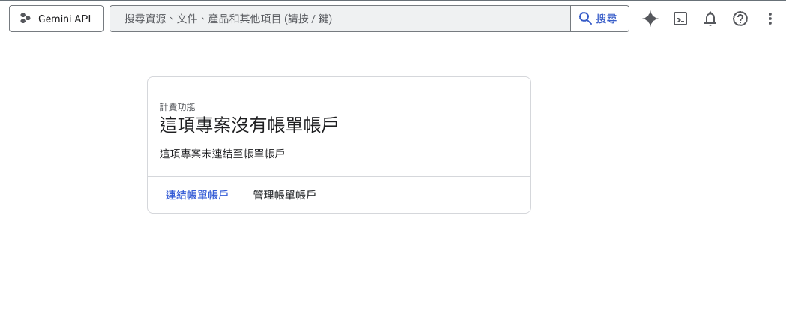
AI Studio 連結帳單帳戶

Slide 26

AI Studio 連結帳單帳戶

Slide 27
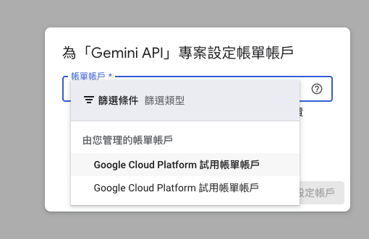
AI Studio 連結帳單帳戶

Slide 28
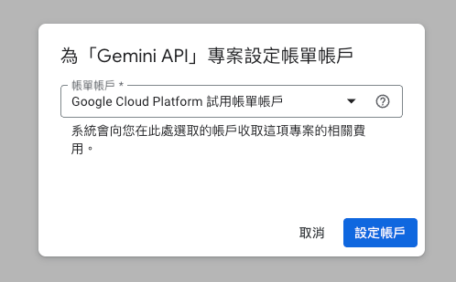
AI Studio 連結帳單帳戶

Slide 29
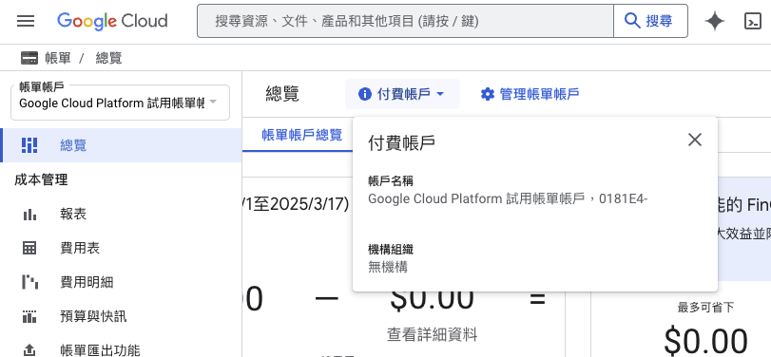
AI Studio 如果已經有連結，連結帳單帳戶

